Slide 1
WebShell 업로드 공격 Construction

Slide 2
Ⅰ. WebShell

Slide 3
Ⅰ. WebShell 공격
Web Server : Kali

Slide 4

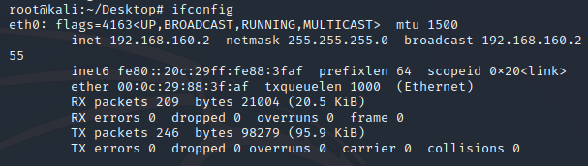
WebServer : Kali
실습 환경
 | 공격자 PC | 웹 서버
IP | 192.168.170.1 | 192.168.160.2
OS | Kali | Kali
공격자 PC
웹 서버

Slide 5
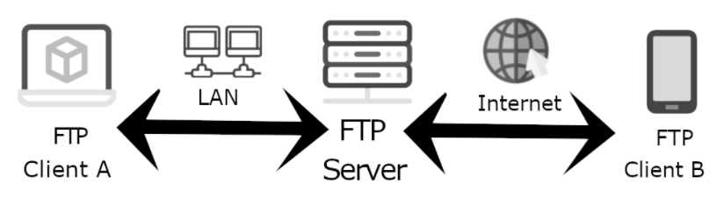
실습
서비스 시작
apache2, mysql 데몬 시작 ← 웹 서버에서
# service apache2 start
# service mysql start

Slide 6
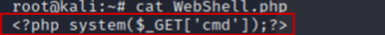
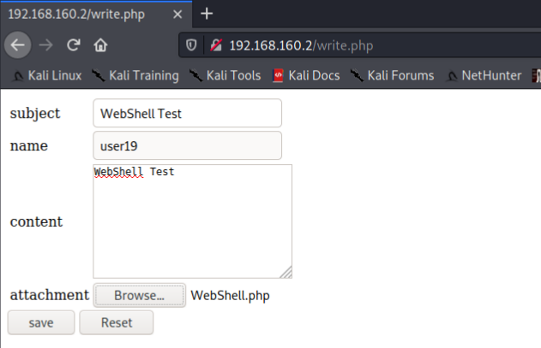
실습
← 공격자PC에서
webshell.php
공격자PC
1. webshell.php 작성
# vi webshell.php
2. System 함수에 GET 방식으로 층 인자값을 넘겨주는 webshell 파일
3. 타겟 게시판에 webshell 파일을 첨부 save

Slide 7
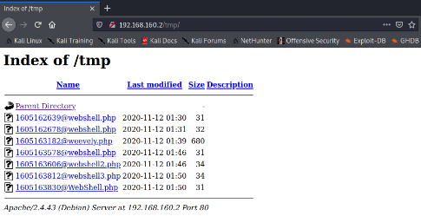
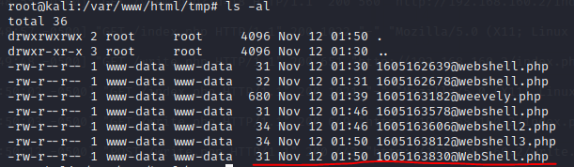
실습
← 공격자PC에서
webshell.php
Directory Listing 취약점
1. 192.168.160.2/tmp 접속하면, php 목록 노출
2. 업로드 WebShell.php 파일 /var/www/html/tmp확인

Slide 8
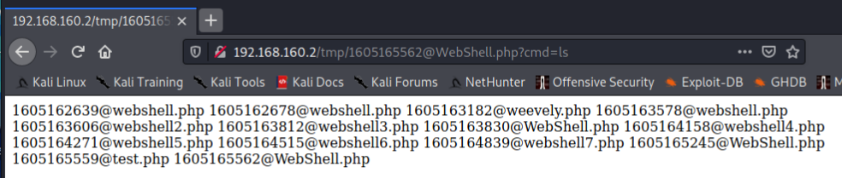
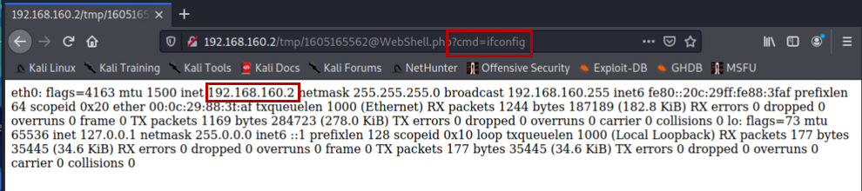
실습
← 공격자PC에서
webshell.php
Directory Listing 취약점
1. 192.168.160.2/tmp …/…./cmd=ls
2. 같은 방식으로 ifconfig 명령어를 입력
타겟의 네트워크 인터페이스 정보가 출력

Slide 9
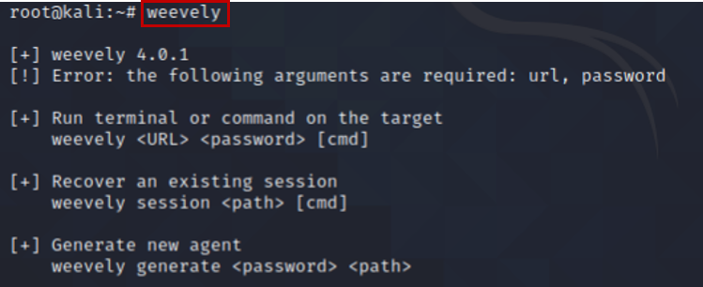
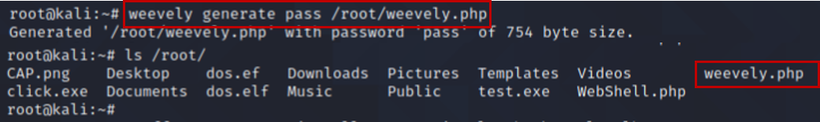
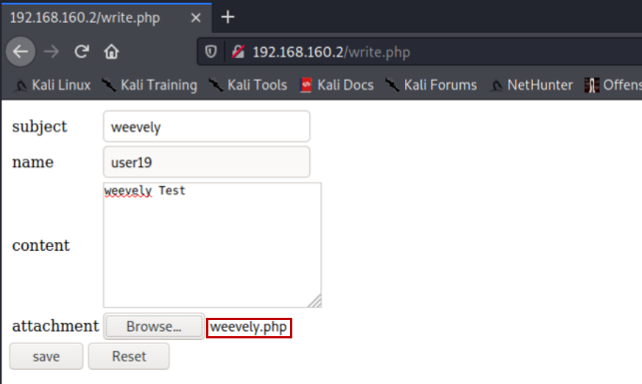
실습
← 공격자PC에서
weevely
Backdoor webshell 실습
1. Weevely 입력 – weevely 사용법 출력
2. webshell 생성 Password는 pass ,파일명은 weevely.php 생성
3. 게시판에 weevely.php 파일 첨부

Slide 10
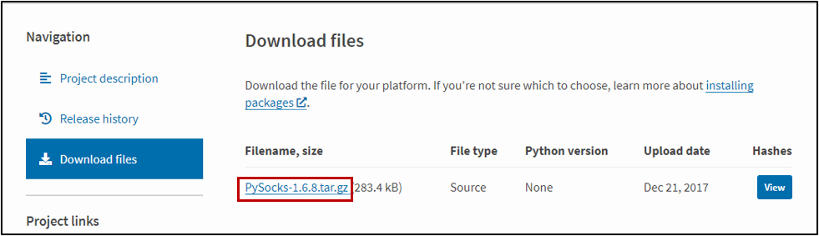
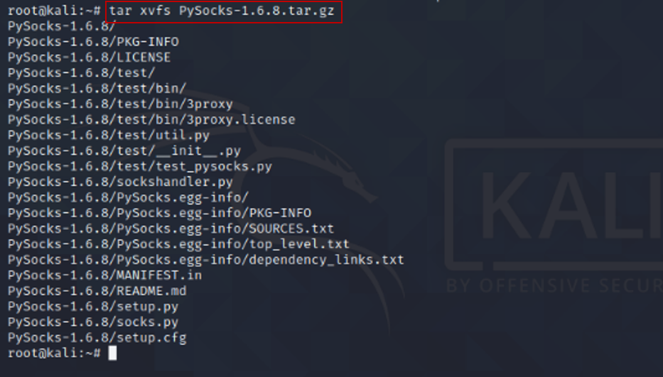
실습
PySocks 설치
1. Webshell에 연결 하기 전
https://pypi.python.org/pypi/PySocks/로 접속후, PySocks
다운로드 후 설치
2. PySocks-1.6.8.tar.gz 압축해제

Slide 11
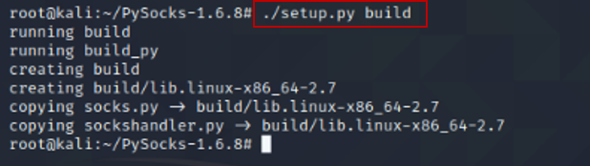
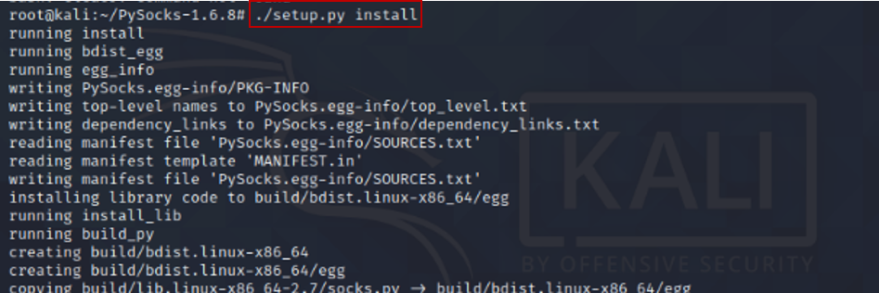
실습
PySocks 설치
3. PySocks build 를 실행한다.
4. PySocks_install을 실행한다.

Slide 12
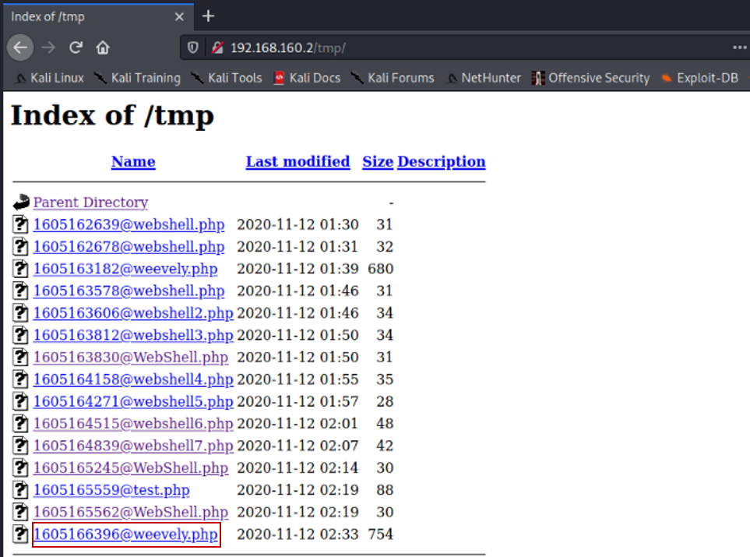
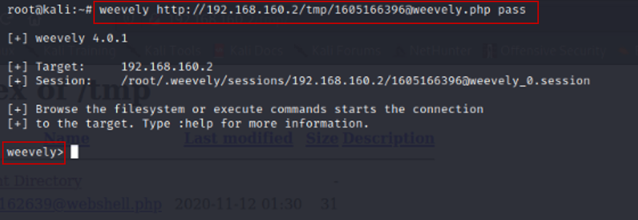
실습
PySocks 설치
5. Directory Linsting 취약점을 이용해서 업로드된 webshell 파일명을 확인
6. weevely 명령어로 Backdoor Webshell에 연결

Slide 13
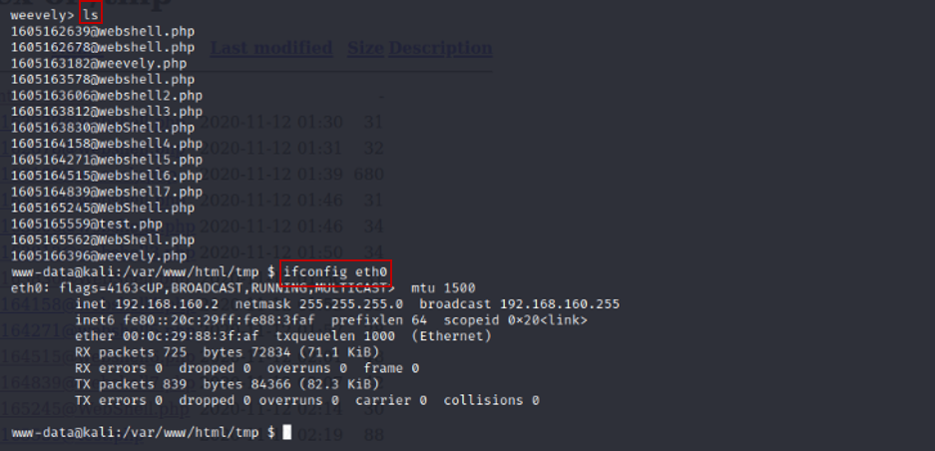
실습
PySocks 설치
7. weevely 명령창에서 리눅스 명령어를 실행하면, 타겟 PC의 정보가 표시

Slide 14
감사합니다

